Slide 1
ESP32-S3 / FreeRTOS
GROW SYSTEM V0.2
Прототип системи автоматизації вирощування
Від вимірювань — до єдиної системи керування
Вимірювання
Керування
Спостережуваність
GROW SYSTEM V0.2 / ESP32-S3 · FreeRTOS
UK / 01
Notes:
GROW SYSTEM V0.2 — це другий прототип системи автоматизації вирощування. Його завдання — поєднати вимірювання середовища, керування обладнанням і спостереження за роботою пристрою. В основі — ESP32-S3 та FreeRTOS. У цій презентації я покажу шлях від збирання телеметрії до керування світлом і насосом, а потім поясню, як перевіряти поведінку такої системи. Важлива не окрема функція, а узгоджена робота всіх частин. Це експериментальна платформа для перевірки архітектурних та апаратних рішень. Готовий комерційний продукт і підтверджені агрономічні результати поки не заявляються. Спочатку розглянемо практичне завдання, заради якого створюється прототип, потім пристрій, керування та подальші напрями розвитку.
[50 s; total planned delivery 640 s]
Sources: docs/device-overview-uk.md; corresponding GROW_SYSTEM_V0.2_Technical_Overview_UK.pdf.

Slide 2
Автоматизація підтримує оператора
Малий і середній агробізнес: менше рутини, більше контролю
01
Менше ручної рутини
Європейська практика
IRRISMA · Греція
02
Передбачуване використання ресурсів
води менше на 7–10%
урожай бавовни вищий ≈5%
03
Послідовна реакція + контроль
WATERBEE
економія води: у середньому 21%
до 44% в окремих випробуваннях
04
Дані для аналізу та рішень
Це чужі результати, не прогноз GROW SYSTEM.
Ефект залежить від культури, обладнання та умов.
EU CAP Network · IRRISMA | European Commission CORDIS · 283638
GROW SYSTEM V0.2 / ESP32-S3 · FreeRTOS
UK / 02
Notes:
Для невеликого господарства автоматизація корисна насамперед як підтримка оператора. Повторювані спостереження й дії можна виконувати послідовно, а накопичені дані використовувати для ухвалення рішень. Додатковий рівень контролю допомагає помічати відхилення, але сам по собі не гарантує безпеку. Європейські приклади на слайді показують вимірювані ефекти в конкретних проєктах зрошення. IRRISMA порівнює витрати води й урожай бавовни зі звичайними ділянками; WATERBEE повідомляє результати демонстраційних випробувань. Це контекст завдання, а не прогноз ефективності нашого пристрою. Переносити ці відсотки на GROW SYSTEM не можна: умови, культури й обладнання відрізняються. Для власного висновку потрібні окремі вимірювання після встановлення повної системи. Тому початкова мета — створити керовану та спостережувану основу експериментів.
[65 s; total planned delivery 640 s]
Sources: EU CAP Network — IRRISMA: https://eu-cap-network.ec.europa.eu/good-practice/smart-water-management-system-improve-crop-yield-while-using-less-water_en
European Commission CORDIS — WATERBEE project 283638: https://cordis.europa.eu/project/id/283638/reporting
Accessed 2026-11-04. External context only; not GROW SYSTEM performance.

Slide 3
Від телеметрії до автоматизації
V0.2 — другий прототип у безперервному циклі розробки
V0.1
Моніторинг і збирання даних
ESP32-S3 → датчики → телеметрія → база даних
V0.2
Перевірка повного контуру керування
Датчики + виконавчі вузли
FreeRTOS + автоматизація
Blynk + діагностика
Експериментальна платформа, а не остаточна специфікація продукту
GROW SYSTEM V0.2 / ESP32-S3 · FreeRTOS
UK / 03
Notes:
Розвиток проєкту зручно поділити на два етапи. V0.1 розв’язував завдання моніторингу: контролер ESP32-S3 отримував дані датчиків, передавав телеметрію та забезпечував її накопичення в базі даних. Виконавчих функцій на цьому етапі не заявляємо. У V0.2 додається повний шлях від вимірювань і команд до дії обладнання. З’являються виконавчі вузли, поділ задач FreeRTOS, автоматичний світловий цикл, Blynk і діагностика під час роботи. Це другий прототип, а не остаточний перелік функцій майбутнього продукту. Його призначення — перевірити різні варіанти апаратури, логіки й взаємодії з користувачем. Тому поточні рішення можна оцінювати та змінювати за результатами випробувань. Далі подивимося, які фізичні частини утворюють цю платформу та як вони пов’язані.
[55 s; total planned delivery 640 s]
Sources: docs/device-overview-uk.md; corresponding GROW_SYSTEM_V0.2_Technical_Overview_UK.pdf. Project history / future directions: user-approved presentation brief.

Slide 4
Пристрій: функціональні зони
Силова частина й логіка розділені за призначенням
ДАТЧИКИ
ВИКОНАВЧІ ВУЗЛИ
HTU21 · температура / вологість
Ємнісний датчик ґрунту
HC-SR04 · рівень води
LDR · освітленість
ESP32-S3
Насос через MOSFET
Світло: PWM → 0–10 V
ЛОКАЛЬНИЙ ІНТЕРФЕЙС
5 V / 3.3 V · логіка
4 кнопки
OLED · 128 × 64
12 V · силова частина
Структурна схема; розділення не означає гальванічної розв’язки
GROW SYSTEM V0.2 / ESP32-S3 · FreeRTOS
UK / 04
Notes:
У центрі пристрою знаходиться ESP32-S3. Ліворуч показані вимірювальні вузли: HTU21 для температури й вологості повітря, ємнісний датчик ґрунту, HC-SR04 для оцінювання рівня води та LDR для відносної освітленості. Чотири кнопки й OLED дають локальний інтерфейс. Праворуч — насос через MOSFET і керування світлом завдяки перетворенню PWM на сигнал 0–10 V. Насос у поточній версії керується вручну. Силова частина 12 V та логіка 5 V / 3.3 V організовані як окремі функціональні зони. Це не означає гальванічної розв’язки. Схема показує призначення блоків, а не докладне електричне розведення. Живлення світильника визначається його характеристиками окремо від керувального входу 0–10 V.
[60 s; total planned delivery 640 s]
Sources: docs/device-overview-uk.md; corresponding GROW_SYSTEM_V0.2_Technical_Overview_UK.pdf.

Slide 5
Одна точка ухвалення рішень
Задачі створюють події; control_task володіє станом виконавчих вузлів
sensor_task
input_task
Драйвери
Черга
подій
control_task
Light FSM
Стан насоса
time_task
ramp_task
Обладнання
network_task
Безпечні знімки стану
display_task · Мережева телеметрія · HTTP /api/state
Лічильники модулів → HTTP /api/diagnostics · лише читання
GROW SYSTEM V0.2 / ESP32-S3 · FreeRTOS
UK / 05
Notes:
Ключовий принцип архітектури — єдиний логічний власник стану виконавчих вузлів. П’ять задач ліворуч отримують вимірювання, натискання кнопок, час, кроки зміни яскравості та мережеві команди. Вони створюють події й додають їх до спільної черги. Далі control_task послідовно ухвалює рішення, оновлює стан насоса й скінченний автомат світла, викликає драйвери. Тому датчик або мережевий обробник не змінює вихід обладнання самостійно. Нижній шлях призначений для спостереження: OLED, мережева телеметрія та HTTP отримують узгоджені знімки стану. Діагностичні лічильники модулів доступні окремо через інтерфейс лише для читання. На схемі важливо простежити два різні потоки: команди до обладнання та читання опублікованих даних. Такий порядок робить поведінку системи зрозумілішою за одночасних локальних і віддалених дій.
[80 s; total planned delivery 640 s]
Sources: docs/device-overview-uk.md; corresponding GROW_SYSTEM_V0.2_Technical_Overview_UK.pdf.

Slide 6
Автоматизація на прикладі світла
Поточна тестова конфігурація · AUTO + коректний локальний час
DAWN
06:00 · ріст → 60%
IDLE
Утримання рівня
DUSK
20:00 · спад → 0%
Крок 5 в.п. кожні 10 хв
LIGHT_S · заданий рівень
LIGHT_A · вимірювання LDR
AUTO · дозвіл автоматики
MOD · поточна фаза
Кнопки й Blynk доступні під час переходів. LDR — лише вимірювання.
GROW SYSTEM V0.2 / ESP32-S3 · FreeRTOS
UK / 06
Notes:
Світловий цикл показує, як архітектура працює на конкретній функції. За ввімкненого AUTO та коректного локального часу ранковий перехід DAWN пов’язаний із 06:00, вечірній DUSK — із 20:00. Яскравість змінюється на п’ять відсоткових пунктів за подіями окремого таймера з періодом десять хвилин; ранкова ціль — шістдесят відсотків. Перший крок не обов’язково відбувається рівно через десять хвилин після ввімкнення AUTO. IDLE утримує рівень без автоматичної зміни. LIGHT_S позначає задану системою яскравість, а LIGHT_A — відносне вимірювання LDR, не люкси. MOD показує фазу. Кнопки й Blynk залишаються доступними під час переходу. LDR тут не замикає зворотний зв’язок: вимірювання не коригує PWM. Ручна зміна не скасовує напрям активного переходу до досягнення його межі.
[75 s; total planned delivery 640 s]
Sources: docs/device-overview-uk.md; corresponding GROW_SYSTEM_V0.2_Technical_Overview_UK.pdf.

Slide 7
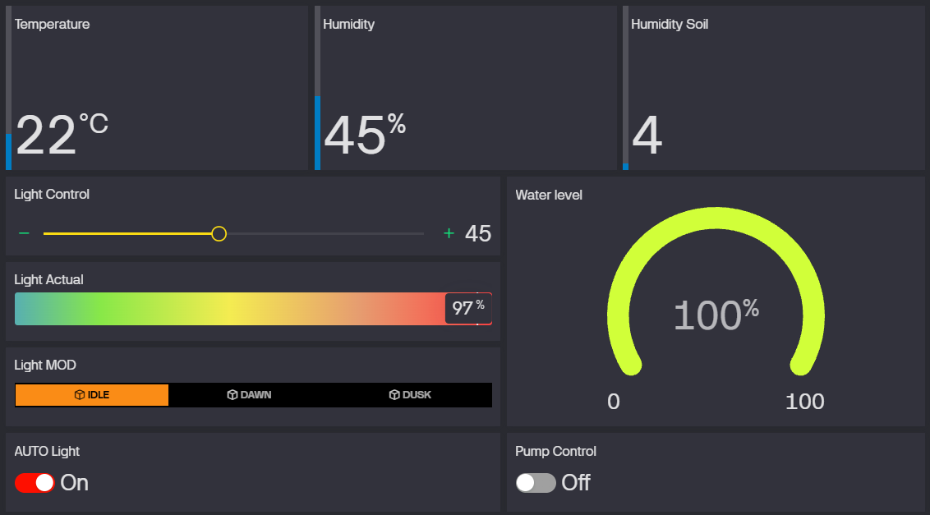
Віддалений інтерфейс, спільна логіка
Blynk: телеметрія, насос, LIGHT_S / LIGHT_A, AUTO, MOD і вода
Команди Blynk → черга подій → control_task → драйвери
GROW SYSTEM V0.2 / ESP32-S3 · FreeRTOS
UK / 07
Notes:
Тут показано справжній поточний інтерфейс Blynk. Верхня частина відображає вимірювання температури й вологості, нижче знаходяться керування та вимірювання світла, стан автоматики, вода й насос. Значення на зображенні ілюструють інтерфейс і не є звітом про випробування. LIGHT_S і LIGHT_A можуть відрізнятися, тому що один параметр задає команду, а інший відображає показання LDR. Головна архітектурна особливість міститься під скриншотом: віддалені команди надходять до тієї самої черги подій, що й локальні. Blynk не перемикає GPIO безпосередньо. У результаті для кнопок і віддаленого інтерфейсу діє одна модель ухвалення рішень. Це не інструкція з налаштування хмарного сервісу; нам важливі спостереження за станом і єдиний шлях керування пристроєм.
[55 s; total planned delivery 640 s]
Sources: docs/device-overview-uk.md; corresponding GROW_SYSTEM_V0.2_Technical_Overview_UK.pdf. Actual project screenshot: docs/assets/blynk-dashboard.png; displayed values are illustrative, not validation evidence.

Slide 8
Як перевірити стабільність?
Спостережуваність після реалізації функцій
Датчики та зв’язок
Черга й терміни
Пам’ять і керування
Помилки датчиків
Blynk / Wi-Fi
Переповнення
Пропуски термінів задач
Heap / запас стека
Лічильники control / ramp
/api/state
/api/diagnostics
ESP32
PC_collector
CSV
Аналіз
Готова інфраструктура тесту на 48–72 год
Попередній CSV з неповною периферією не підтверджує всю систему.
Окремий звіт — після збирання гроубокса й репрезентативного тесту.
GROW SYSTEM V0.2 / ESP32-S3 · FreeRTOS
UK / 08
Notes:
Після реалізації функцій виникає окреме питання: як помічати збої та оцінювати тривалу роботу? Для цього пристрій рахує помилки датчиків, результати запитів Blynk, перепідключення Wi-Fi, переповнення черги та пропуски термінів задач. Додатково доступні показники heap, запас стека й лічильники керування та зміни яскравості. Дві HTTP-адреси віддають стан і діагностику лише для читання. PC collector отримує ці дані та зберігає CSV для подальшого аналізу. Інфраструктура готова до тесту тривалістю сорок вісім — сімдесят дві години, але такий тест повної системи ще попереду. Раніше зібраний CSV з неповною периферією не замінює цю перевірку. Окремий технічний звіт буде доречний після встановлення всієї системи в гроубокс і випробування в характерних умовах.
[70 s; total planned delivery 640 s]
Sources: docs/device-overview-uk.md; corresponding GROW_SYSTEM_V0.2_Technical_Overview_UK.pdf.

Slide 9
Результат V0.2 — єдина архітектура
Робочий фізичний прототип поєднує п’ять функцій
GROW SYSTEM V0.2
Вимірювання
Керування
Автоматизація
Віддалена робота
Діагностика
Архітектура датчиків
Кнопки + OLED
Світловий цикл
Blynk
HTTP + PC collector
Від набору датчиків — до узгодженої роботи всієї системи
Функції реалізовані; повна тривала перевірка ще попереду
GROW SYSTEM V0.2 / ESP32-S3 · FreeRTOS
UK / 09
Notes:
Результат цього етапу — робочий фізичний прототип зі спільною архітектурою. На слайді п’ять частин: вимірювання, локальне керування з OLED, автоматичний світловий цикл, віддалена робота через Blynk і діагностика з колектором на комп’ютері. Їхня цінність проявляється у взаємодії: вимірювання та команди проходять зрозумілий шлях, рішення зосереджені в одному місці, стан доступний користувачу й засобам аналізу. Тому перехід від V0.1 не можна звести до додавання ще одного датчика чи екрана. Із набору джерел даних отримано систему керування. Водночас реалізовані функції не дорівнюють доведеній тривалій надійності в готовому гроубоксі. Наступний практичний етап — репрезентативні випробування, а подальші продуктові варіанти показані на завершальному слайді.
[50 s; total planned delivery 640 s]
Sources: docs/device-overview-uk.md; corresponding GROW_SYSTEM_V0.2_Technical_Overview_UK.pdf.

Slide 10
Два напрями розвитку
GROW SYSTEM
ПРОФЕСІЙНЕ / ТЕПЛИЦІ
ДОМАШНЄ / КОМПАКТНЕ
Модульні набори й розширення
Встановлення під ключ
Датчики · полив · світло · клімат · зони
Один горщик або невелика зона
Контролер · датчики середовища й ґрунту
Світло · полив · ручне керування
Простий віддалений сервіс
Майбутній LLM: аналіз і рекомендації
Над детермінованим керуванням
Концепції розвитку, не готові продукти
Достатньо малий для експериментів.
Уже структурований для масштабування.
GROW SYSTEM V0.2 / ESP32-S3 · FreeRTOS
UK / 10
Notes:
Подальший розвиток розглядається у двох напрямах. Для невеликих і середніх теплиць можлива модульна система: налаштовувані набори, розширення та встановлення під конкретний проєкт, із різними датчиками, поливом, світлом, кліматом і зонами. Після стабілізації детермінованої основи можна дослідити аналітичний LLM-модуль. Він міг би аналізувати історичні й поточні дані, виявляти незвичні тенденції, підтримувати контроль якості, прогнози та рекомендації для культур. Він не має замінювати низькорівневе керування виконавчими вузлами. Домашня гілка, навпаки, зменшує розмір і набір функцій до одного горщика чи невеликої зони: базові датчики, світло, полив, ручні органи й простий віддалений сервіс. Це напрями пошуку, а не обіцяні продукти. V0.2 залишається досить невеликим для експериментів і вже має структуру, придатну для подальшого масштабування.
[80 s; total planned delivery 640 s]
Sources: docs/device-overview-uk.md; corresponding GROW_SYSTEM_V0.2_Technical_Overview_UK.pdf. Project history / future directions: user-approved presentation brief.

